Slide 1
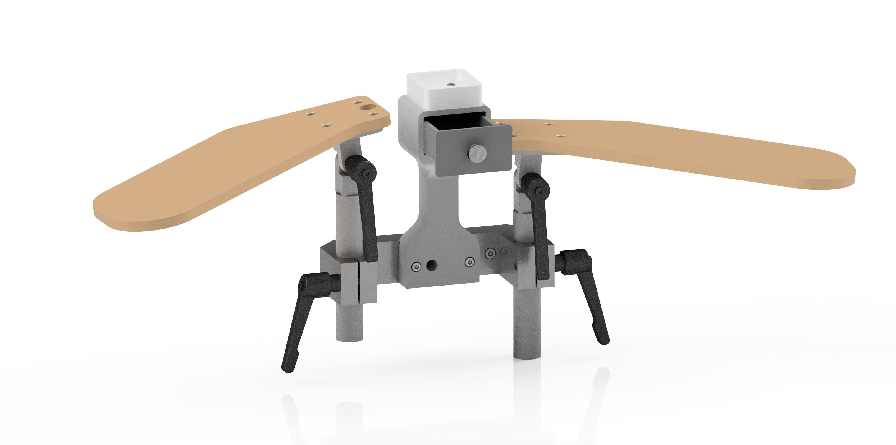
ACCOUDOIRS ERGONOMIQUES MCCH
Les accoudoirs MCCH sont conçus pour les rouleuses Strausak ST119.
Ils sont adaptés tant pour les gauchers que pour les droitiers et leur ergonomie permet d’effectuer tous types de travail minutieux.
Ils sont réglables en tous sens et sont 100 % compatibles avec les anciens modèles.
Ils sont réalisés en aluminium, ce qui leur confère une certaine légèreté et robustesse, sont dotés d’un petit bac et d’un tiroir
de récupération et des boutons sont intégrables.
Ils peuvent être réalisés dans divers coloris.
Laurent PIERREL- Allée des Défricheurs 4b Tél. + 41 79 719 27 73
2300 La Chaux-de-Fonds laurent.mcch@bluewin.ch

